Slide 2
KHỞI ĐỘNG
ĐỒNG HỒ BÁO THỨC

Slide 3
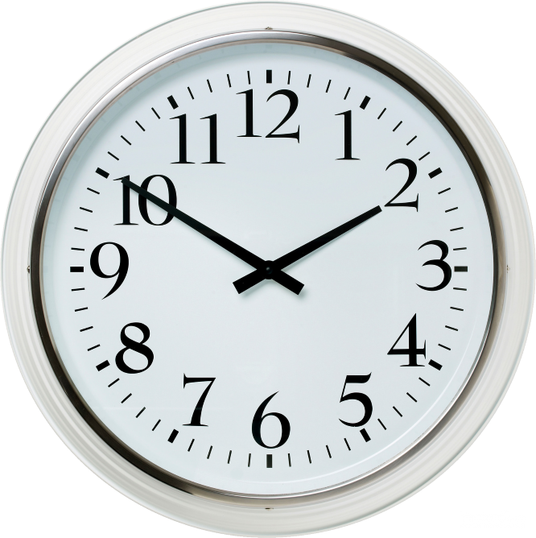
Đây là cái gì ?

Slide 4
TOÁN 1
CHỦ ĐỀ 9: THỜI GIAN, GIỜ VÀ LỊCH
BÀI 34: XEM GIỜ ĐÚNG TRÊN ĐỒNG HỒ (Tiết 1)

Slide 5
Các em thức dậy mỗi sáng
lúc mấy giờ ?

Slide 6
Bố mẹ đưa các em đi học lúc mấy giờ ?

Slide 7
Các em tan học
lúc mấy giờ ?

Slide 8
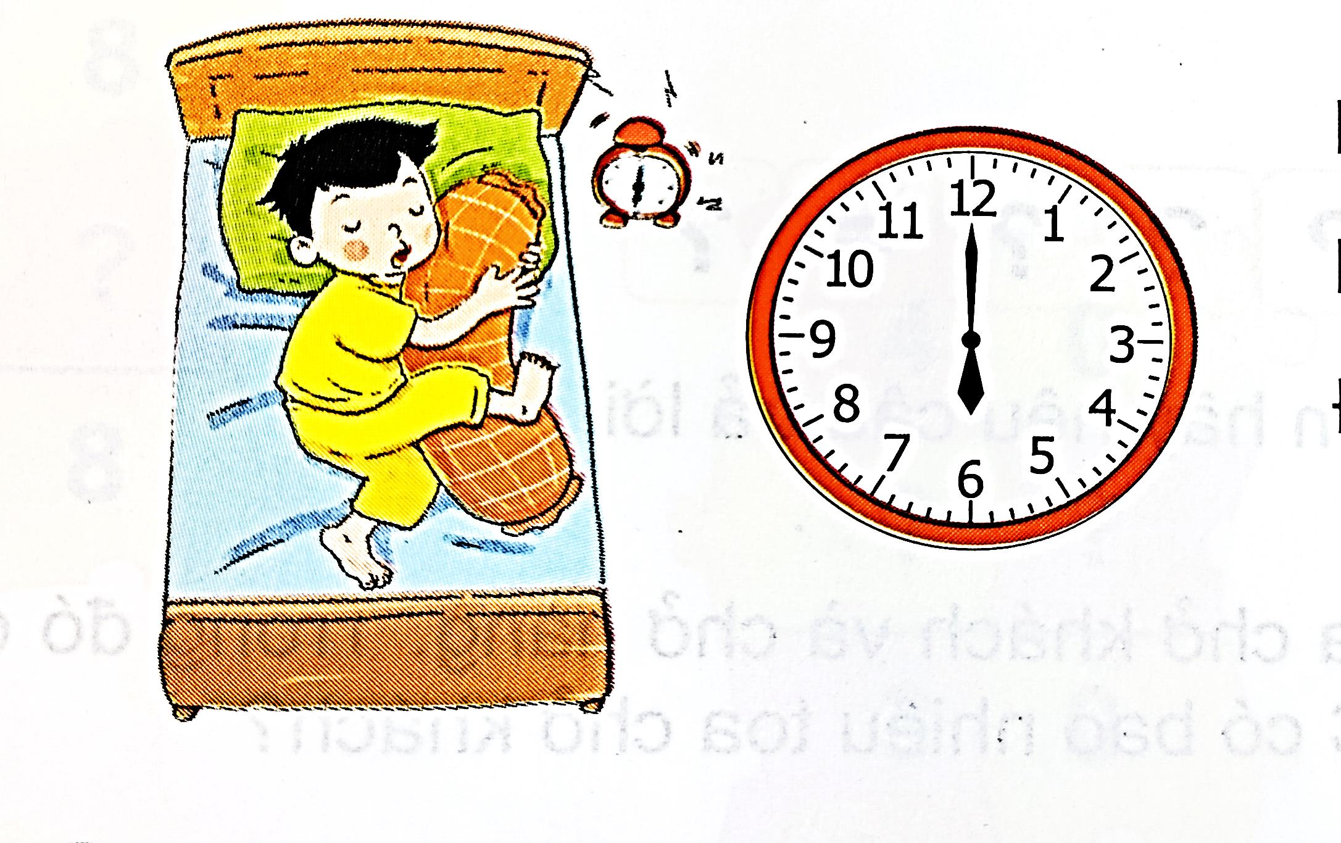
Đồng hồ báo thức
lúc 6 giờ

Slide 9
HS quan sát đồng hồ trong phòng thư viện và giới thiệu

Slide 10
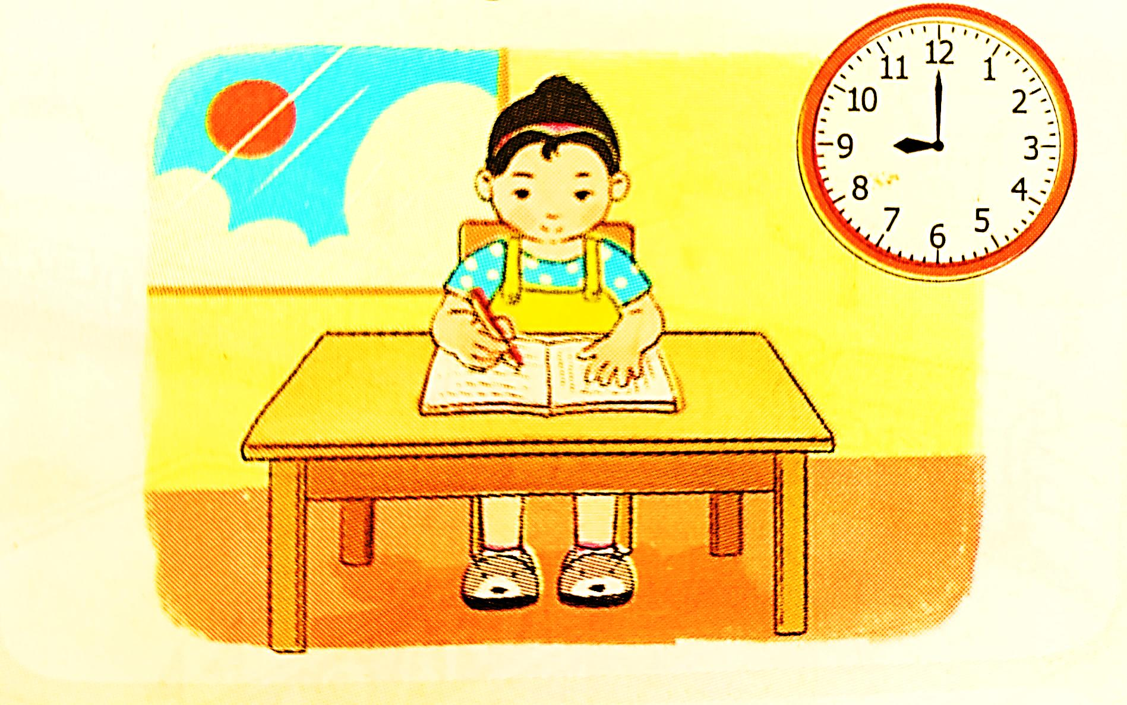
1.Bạn nhỏ đang làm gì ?
2.Bạn nhỏ học bài
lúc mấy giờ ?
Buổi sáng
Bạn nhỏ học bài lúc 9 giờ

Slide 11
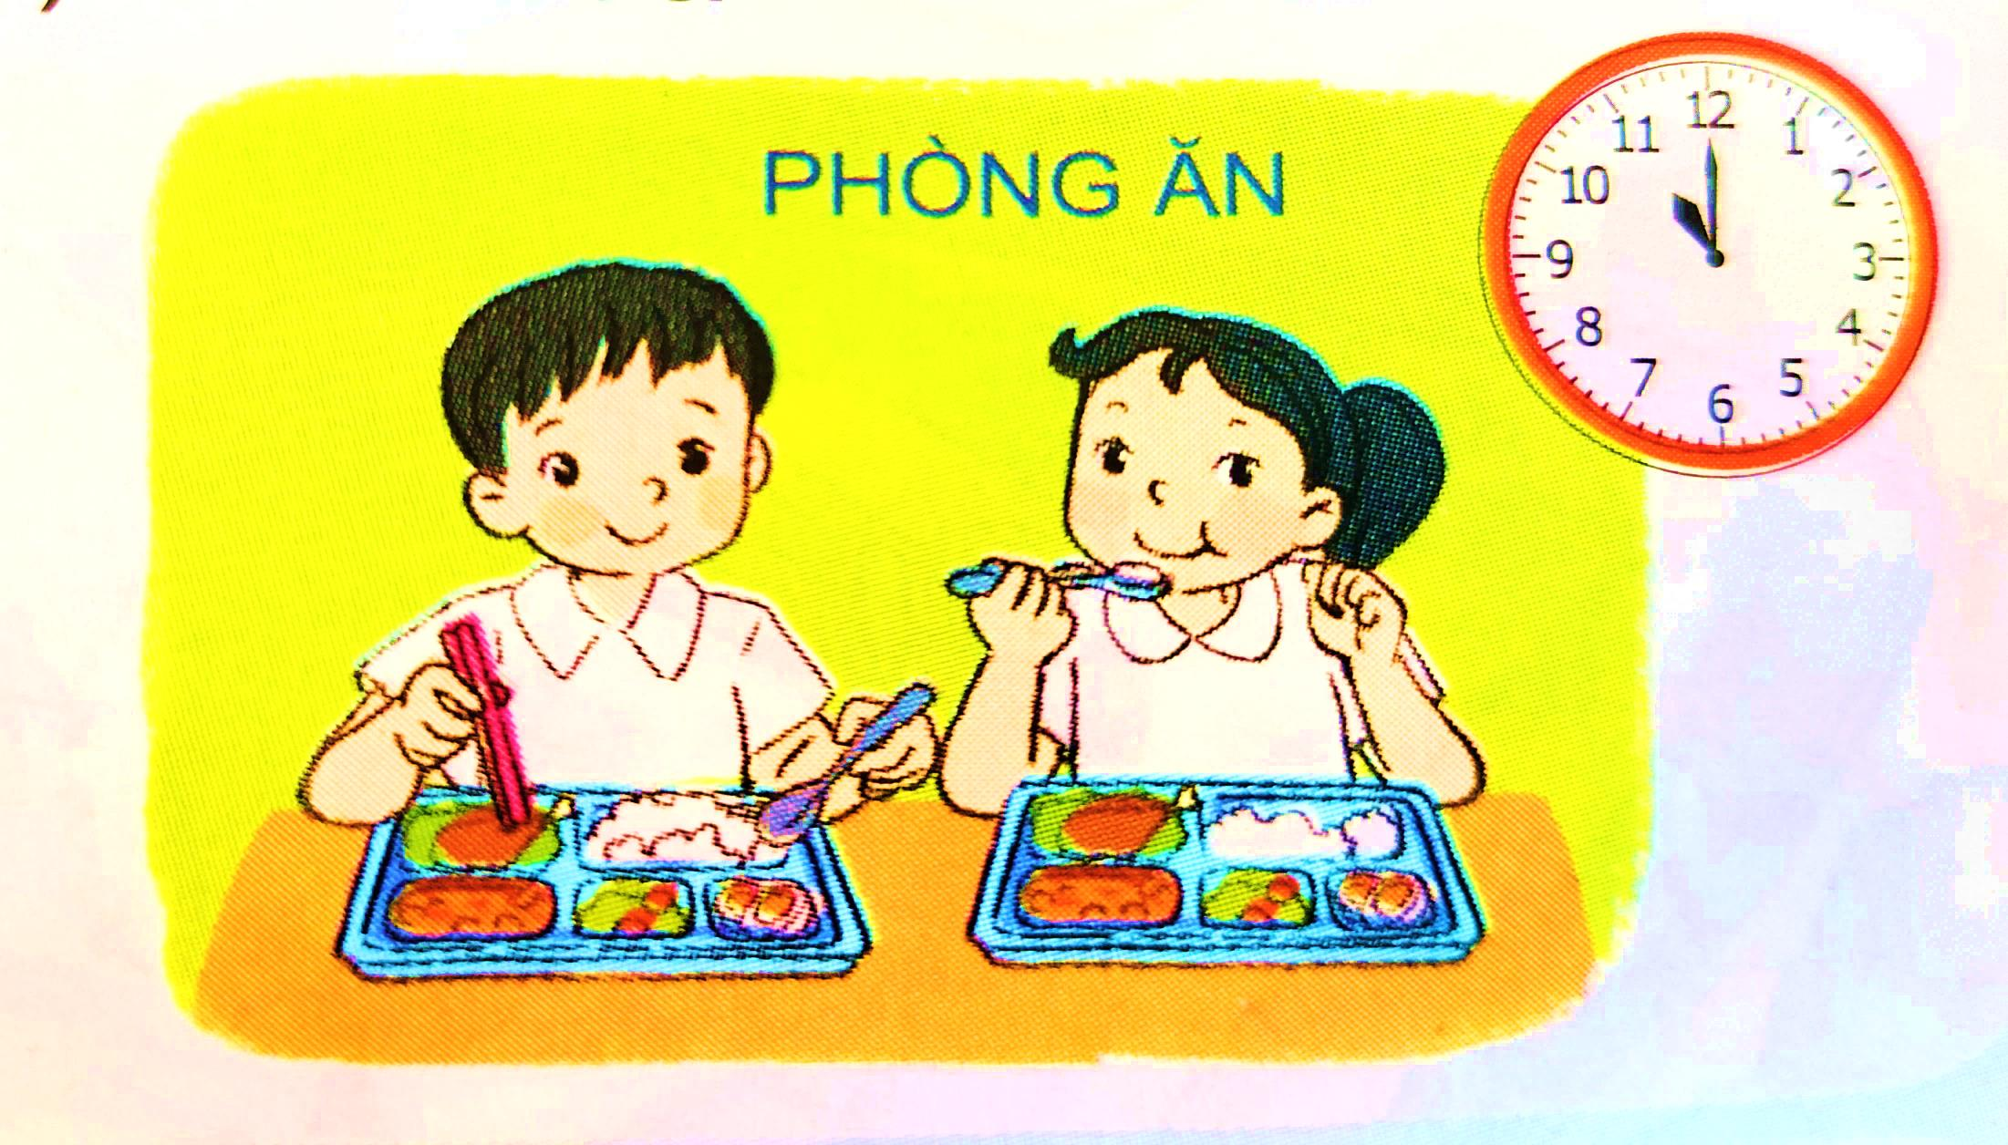
1.Hai bạn đang làm gì ?
2.Hai bạn ăn cơm
lúc mấy giờ?
Buổi trưa
Hai bạn ăn cơm lúc 11 giờ

Slide 12
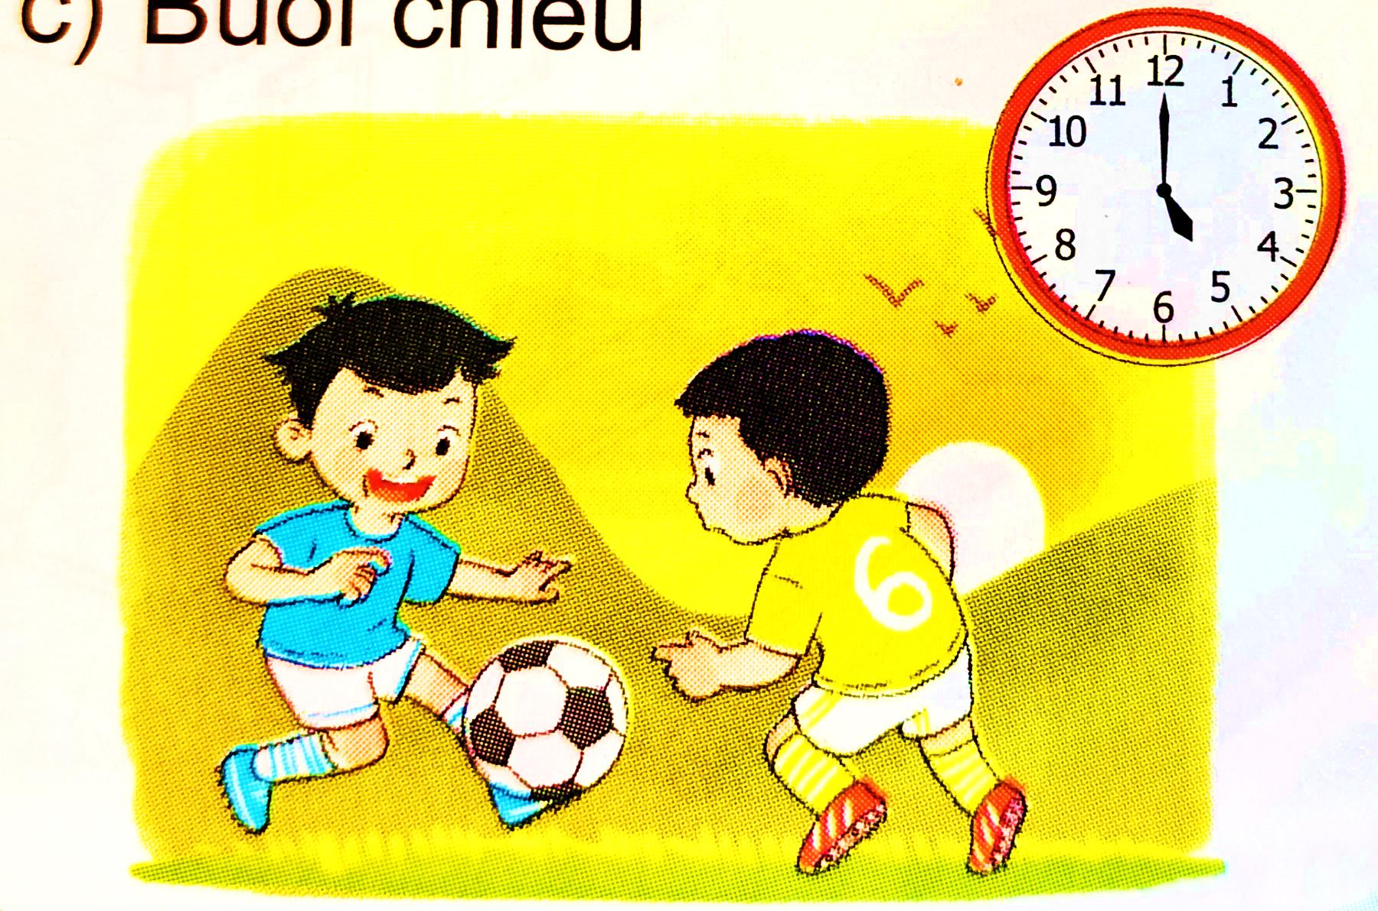
1.Hai bạn đang làm gì ?
2.Hai bạn đá bóng
lúc mấy giờ?
Buổi chiều
Hai bạn đá bóng lúc 5 giờ

Slide 13
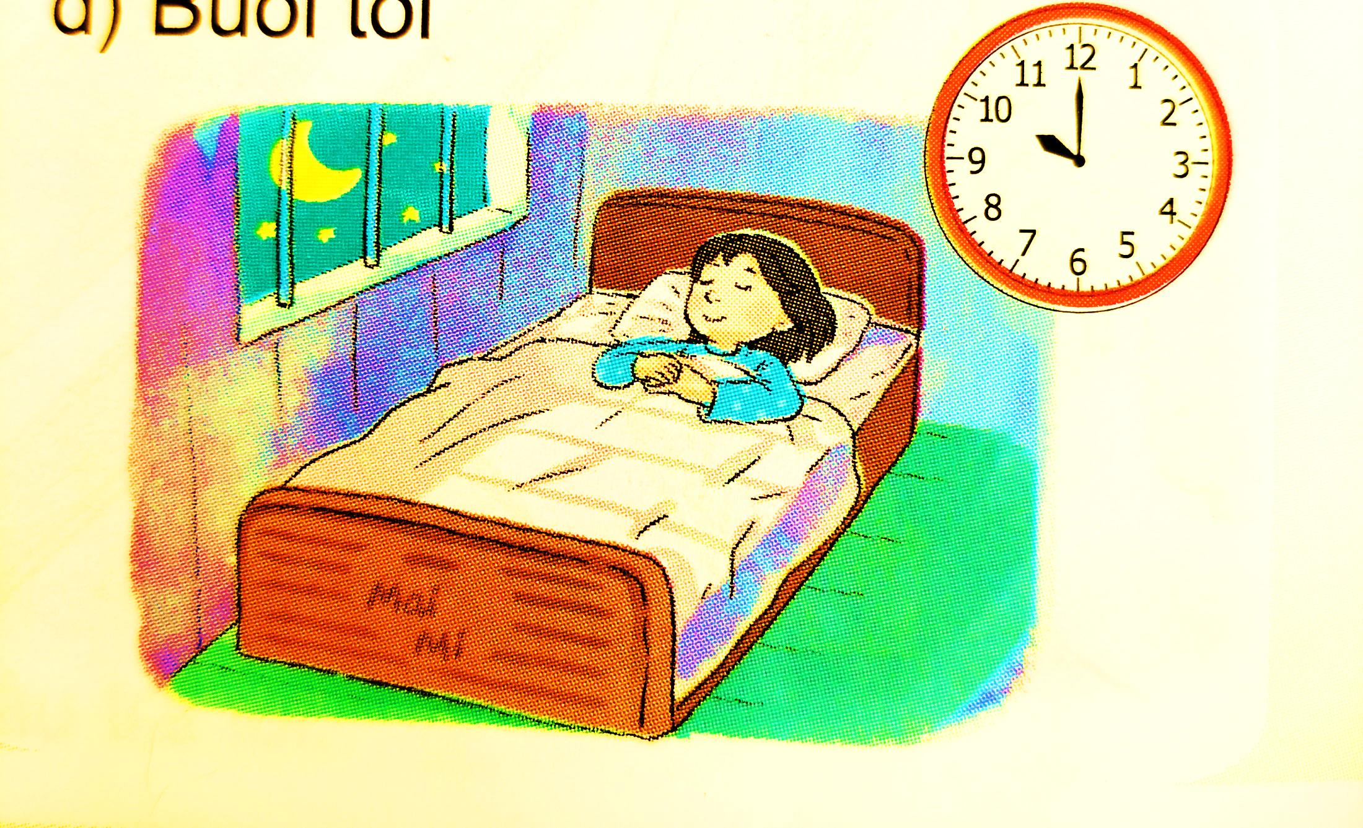
1. Bạn nhỏ đang làm gì?
2. Bạn nhỏ ngủ
lúc mấy giờ?
Buổi tối
Bạn nhỏ ngủ lúc 10 giờ

Slide 14
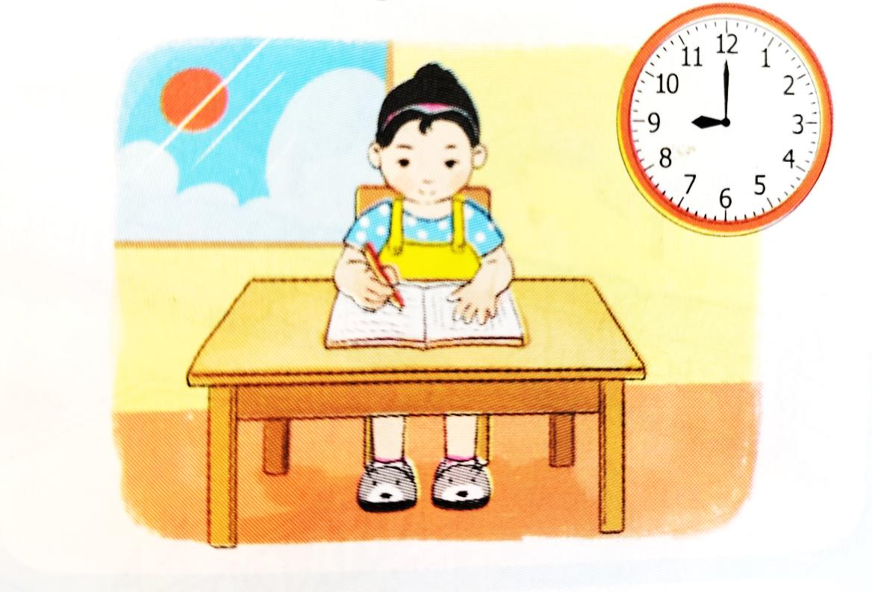
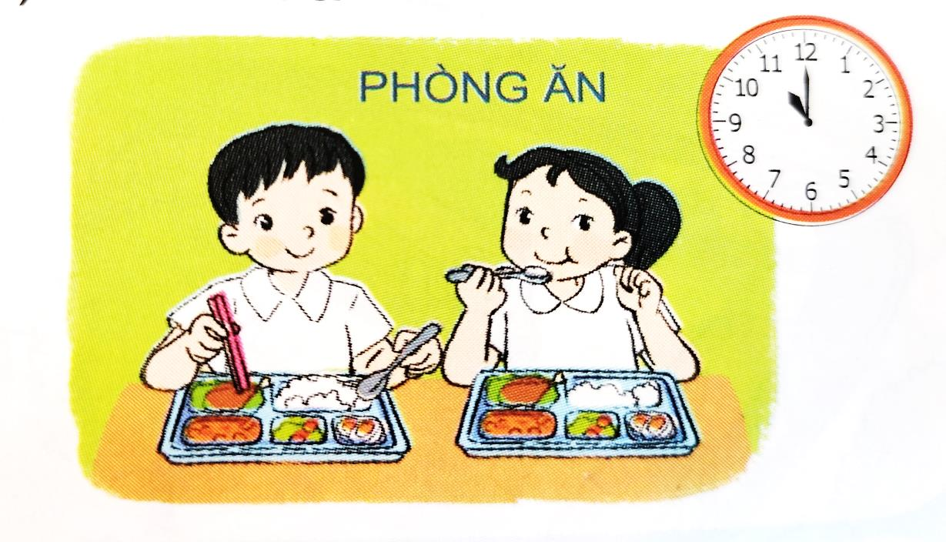
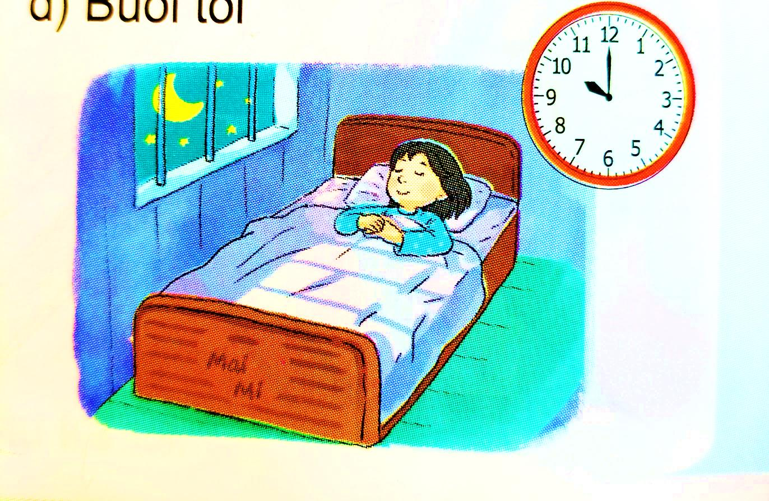
Hai bạn ăn cơm lúc 11 giờ
Bạn nhỏ học bài lúc 9 giờ
Bạn nhỏ ngủ lúc 10 giờ
Hai bạn đá bóng lúc 5 giờ

Slide 15
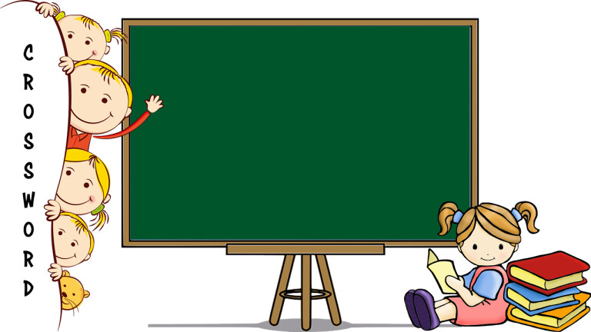
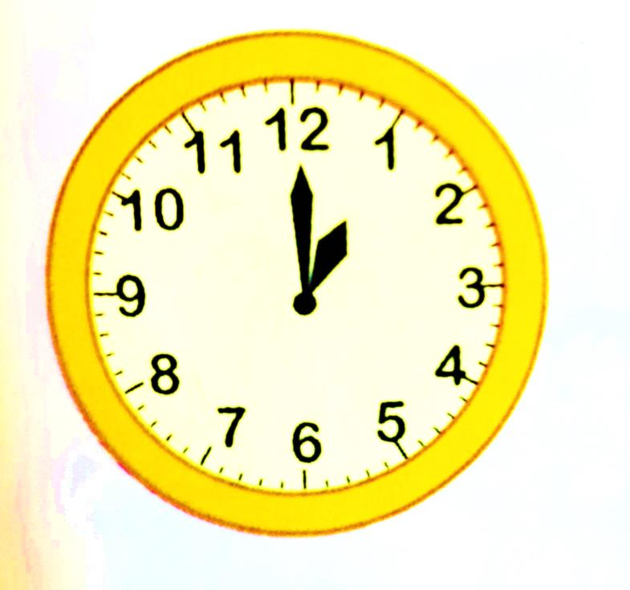
Đồng hồ chỉ mấy giờ ?
THỜI GIAN
HẾT GIỜ!
Đồng hồ chỉ lúc 1 giờ

Slide 16
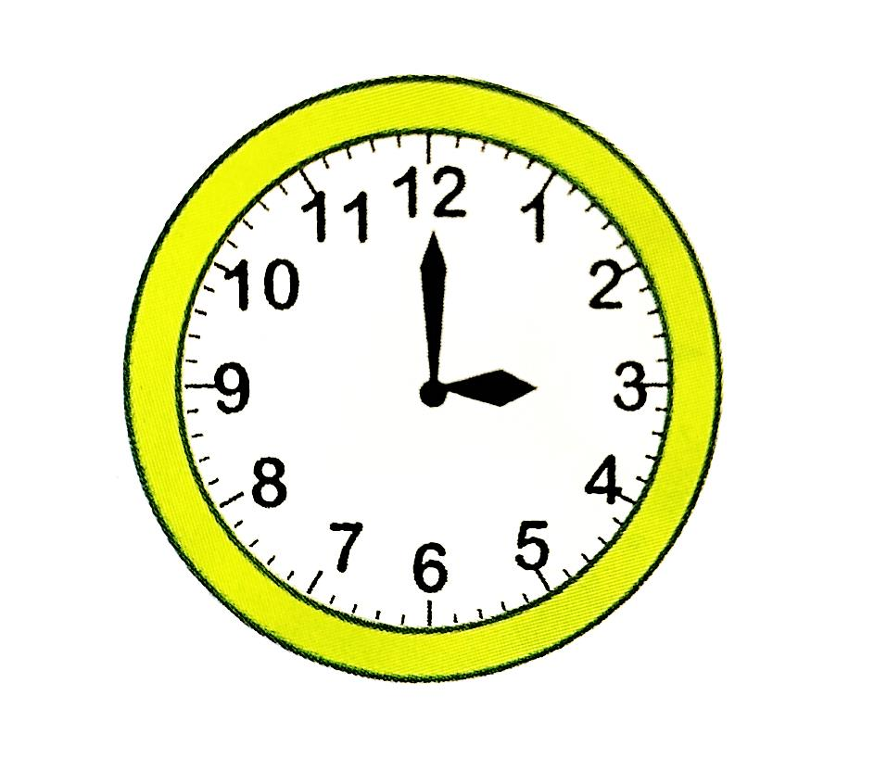
Đồng hồ chỉ mấy giờ ?
Đồng hồ chỉ mấy giờ ?
THỜI GIAN
HẾT GIỜ!
Đồng hồ chỉ lúc 3 giờ

Slide 17
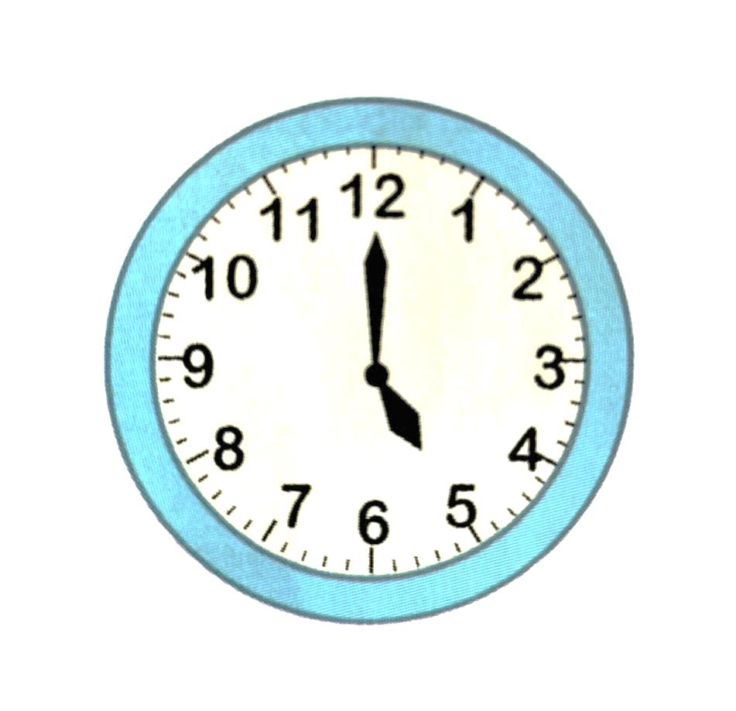
Đồng hồ chỉ mấy giờ ?
THỜI GIAN
HẾT GIỜ!
Đồng hồ chỉ lúc 5 giờ

Slide 18
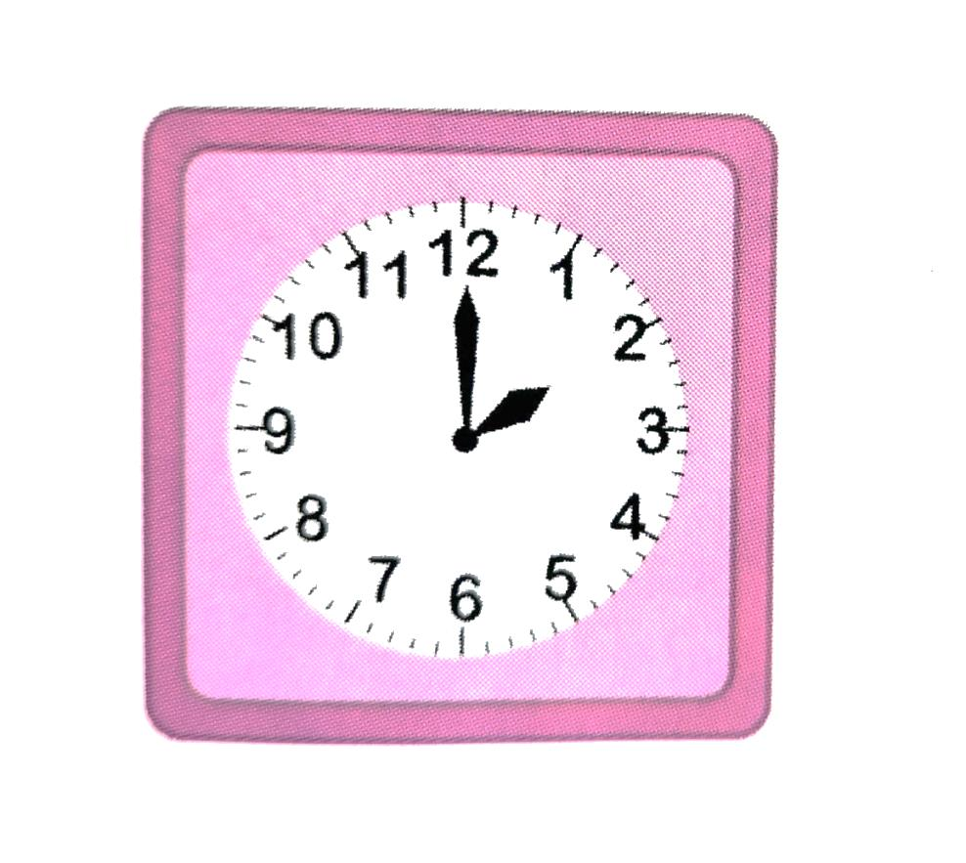
Đồng hồ chỉ mấy giờ ?
Đồng hồ chỉ mấy giờ ?
THỜI GIAN
HẾT GIỜ!
Đồng hồ chỉ lúc 2 giờ

Slide 19
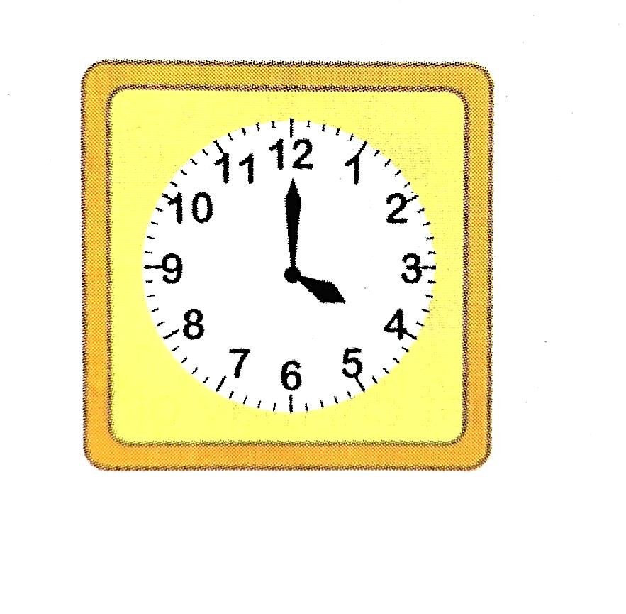
Đồng hồ chỉ mấy giờ ?
Đồng hồ chỉ mấy giờ ?
THỜI GIAN
HẾT GIỜ!
Đồng hồ chỉ lúc 4 giờ

Slide 20
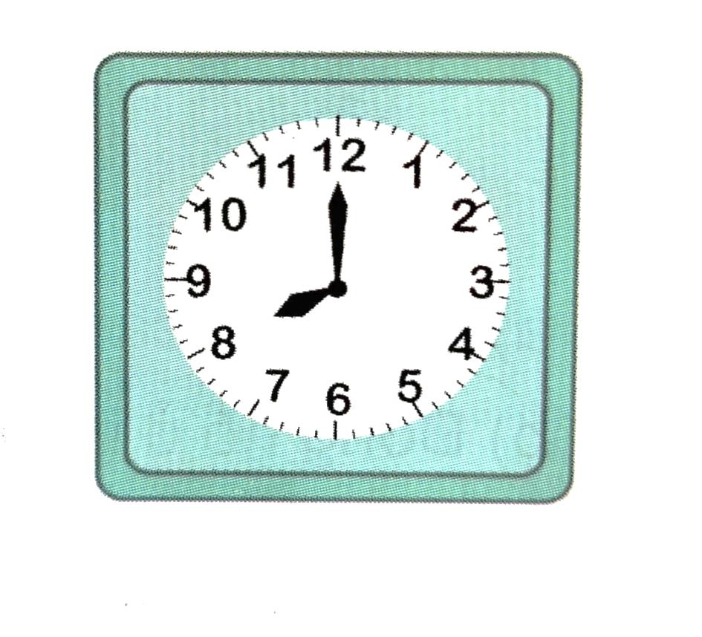
Đồng hồ chỉ mấy giờ ?
Đồng hồ chỉ mấy giờ ?
THỜI GIAN
HẾT GIỜ!
Đồng hồ chỉ lúc 8 giờ

Slide 21
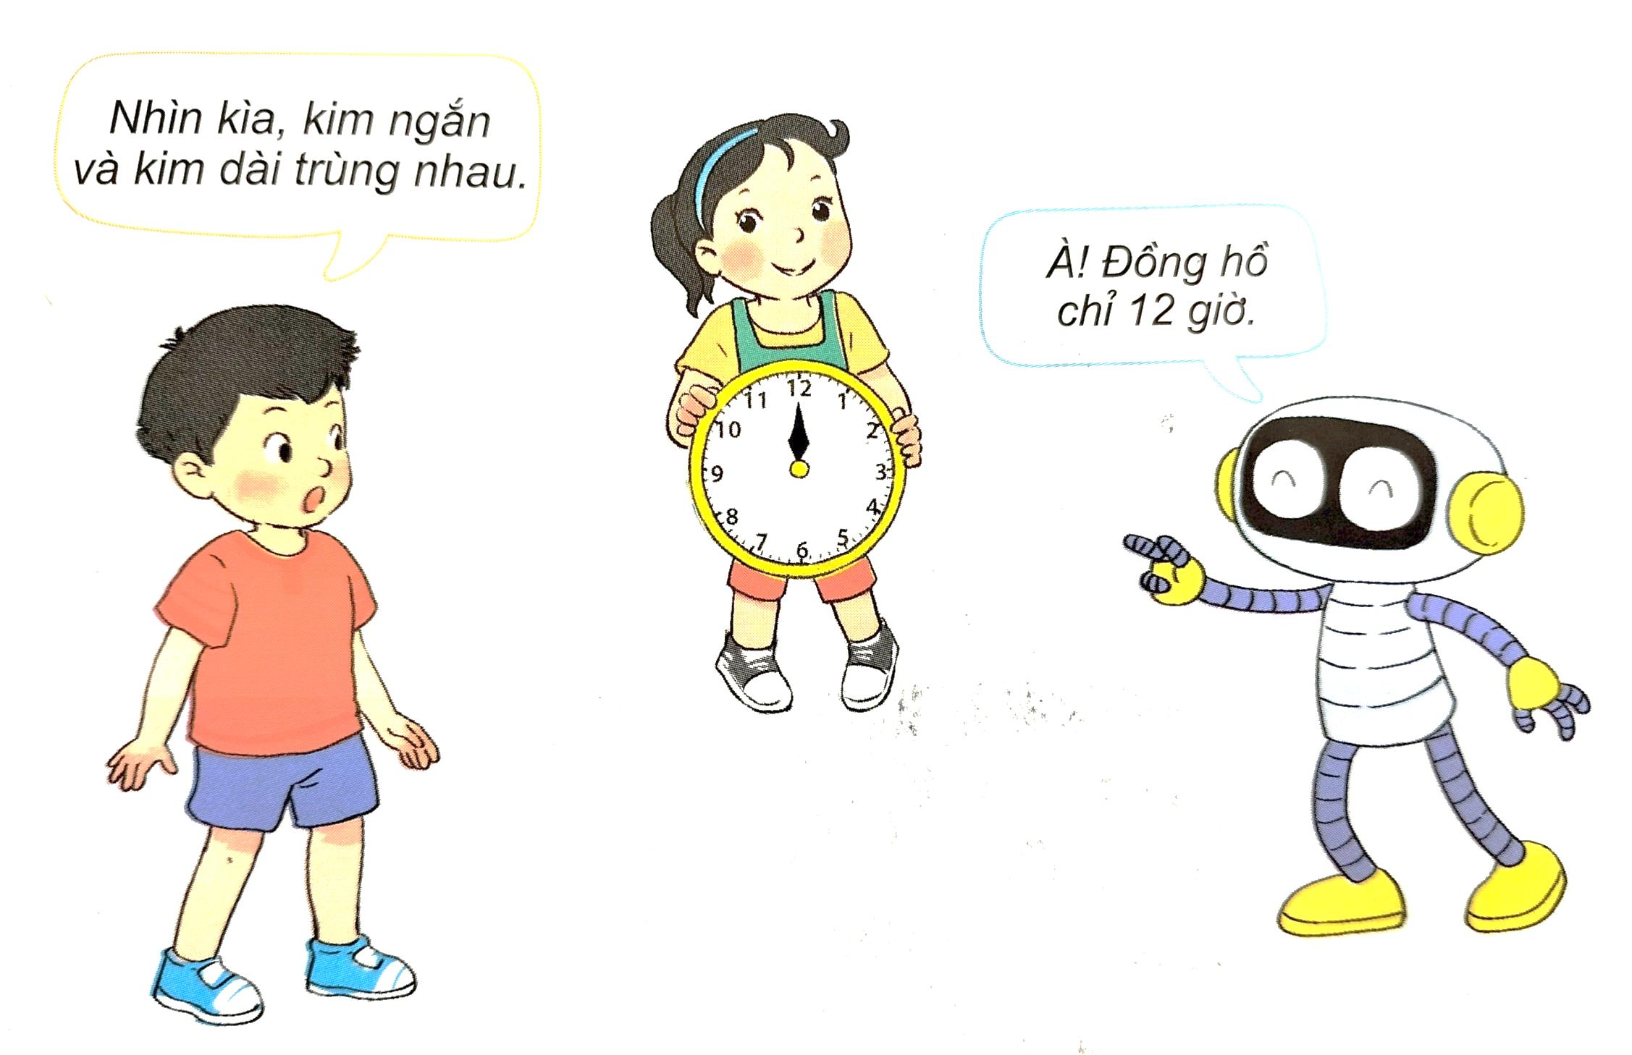
Đồng hồ bạn Mai cầm có gì đặc biệt ?

Slide 23
Cảm ơn quý thầy cô và các bạn học sinh
đã lắng nghe.

